Slide 1
Тақырыбы: Жылықанды жануарлардың тұрақты температураны сақтауындағы терінің ролі.
8 сынып

Slide 2

Оқу мақсаты
Оқу мақсаты
8.1.7.9 – жылықанды жануарлардың дене температураны сақтаудағы терінің ролін сипаттау
Бағалау критерийлері
жылықанды жануарлар мен дене температураны сақтаудағы терінің ролін сипаттайды

Slide 3
Қандай жылықанды жануарларды білесіздер? Неліктен оларды жылықанды дейміз?

Slide 4
Термореттелу (Терморегуляция) – қоршаған орта температурасының ауытқуына қарамастан адам, сүтқоректілер және құстардың дене температурасын тұрақты деңгейде сақтау қабілеті.

Slide 6
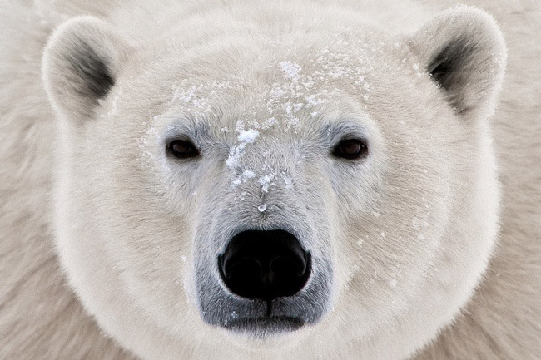
Ақ аюдың дене температурасын сақтауға деген бейімделушіліктері

Slide 7
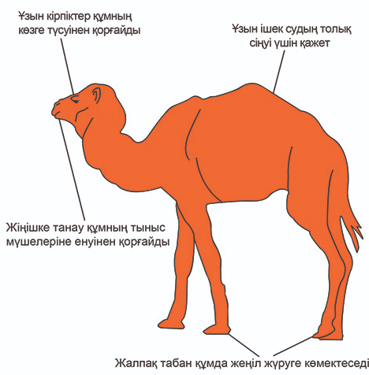
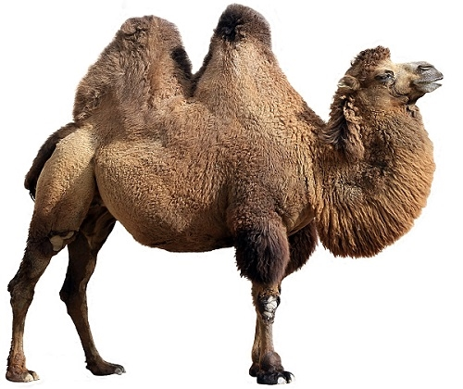
Түйенің дене температурасын сақтауға деген бейімделушіліктері

Slide 8
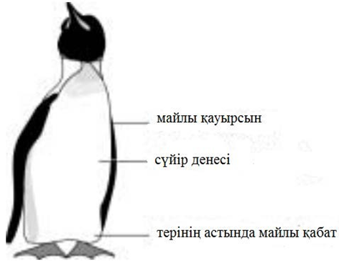
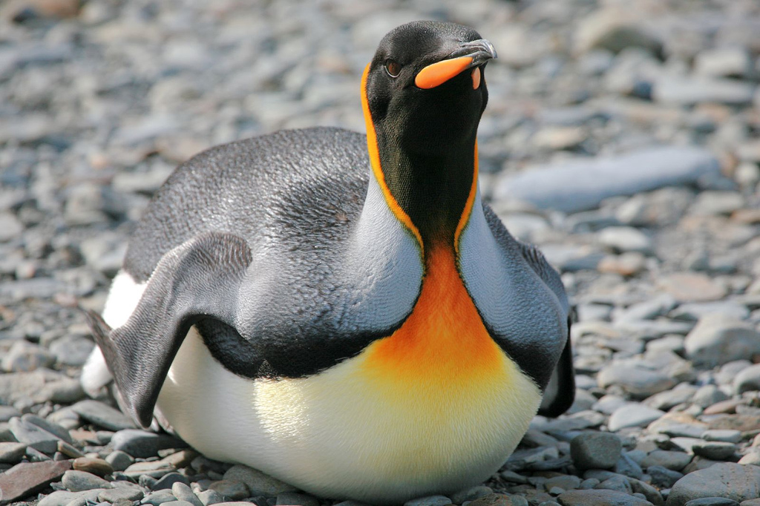
Пингвиннің дене температурасын сақтауға деген бейімделушіліктері

Slide 9
Түйе – қолайсыз табиғат жағдайларында азық ретінде пайдалану үшін өркешіне артық май жиналады. Кеудесіндегі, табандарындағы, шынтағындағы, тізесіндегі қажау сүйелдерінің арқасында ыстық жерде, құмда жата алады. Ұзын кірпіктері құмның көзіне түсуінен қорғайды.
Ақ аю: Ақ аюлар тері асты майлары мен қара түсті терісі арқылы жылынады.
1. қалың май қабатының болуы
2. қара түсті терісі арқылы жылынады.
3. қалың түкті жамылғысы мен табанында түктің болуы да суықтан қорғайды.
Пингвин:
1 май қабатының қалың болуы
2. Алдыңғы аяқтары суда жүзуге ыңғайлы, ескекке айналған.
3. Қауырсындарының өзіндік ерекшелігі бар, жіктелмеген аптериясы болмайды. Қауырсындарының түктері—пәрлері жіңішке болады.
4. Денесі бүтіндей мамықпен қапталып тұрады.

Slide 10
Сұрақ
1. қоршаған орта
температурасының өзгеруіне қарамастан дене температурасының тұрақты сақтап қалу қабілетін атаңыз?
2. Гомеостаздағы температураны сақтаудың рөлін түсіндіріңіз

Slide 11
Тексеру:
1.Термореттелу;
2. денені қоршаған орта температурасының қолайсыз әсерінен қорғау. Жоғары температура терлеудің жоғарылауын тудырады. төмен температурада терінің артериолалары тарылып, қанның көп мөлшері құрсақ қуысына өтеді, нәтижесінде жылу беру шектеледі.

Slide 12
Жағдаяттарды шешу
әр топқа Ойлануға - 1,5 минут, қорғауға – 1 минут
1 – топ: Адам денесінің қалыпты температурасы қанша? Қызуды төмендететін дәрілерді қандай температурдан бастап қабылдай бастау керек? Қандай температурада әлі қабылдамау керек?
2-топ: неліктен аязда тері алдымен қызарады, сосын бозарады?
3- топ: Салқындау кезінде пайда болатын дірілдің биологиялық мағынасын түсіндіріңдер.

Slide 13
Қорытынды
Бүгінгі сабақта сіздер:
Жылықанды жануарлардың тұрақты температураны сақтауындағы терінің ролін талдадық.
13

